Slide 1
创视团队 工作总结
夏灿 董涵 王淼源 邬典 王基跃

Slide 2
01
准备工作
02
编写过程
目录
03
完成情况
04
经验总结

Slide 3
第一部分
准备工作
较多
仔细
PART 01
查漏
补缺

Slide 4
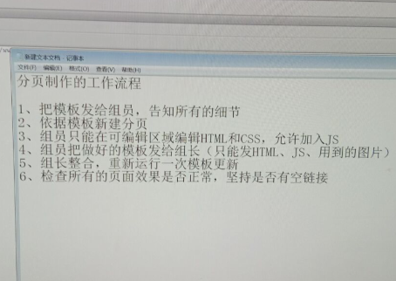
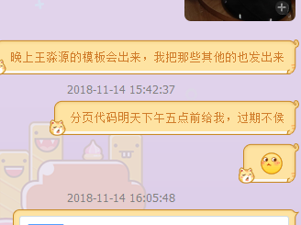
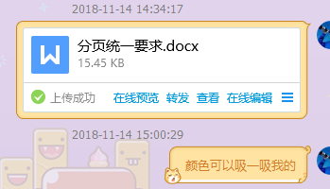
准备工作
做好分页统一的要求
发下网站整合的要求
分页制作流程
代码提交时间
为了更加清晰，减少不必要的工作量
统一命名，规范要求，避免重复
详细、具体、省时！
大胆的确定在15日周四下午五点（完成率很低），想作为一个提醒。

Slide 5
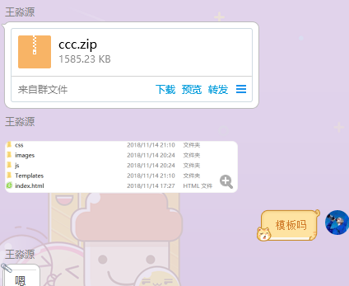
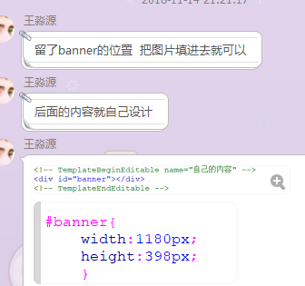
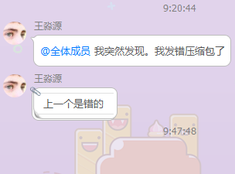
准备工作
组员及时将模板发到群里
细节部分
然鹅？

Slide 6
第二部分
编写过程
问题多！
bug多
PART 02
代码乱
分页多

Slide 7
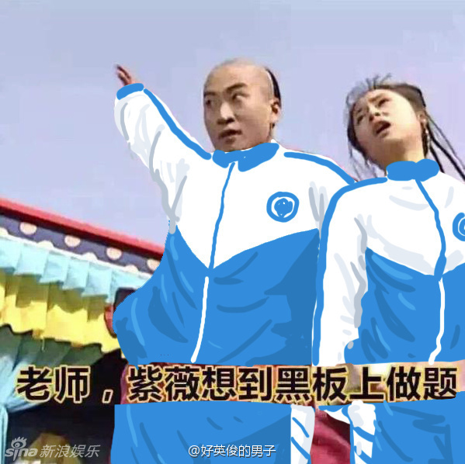
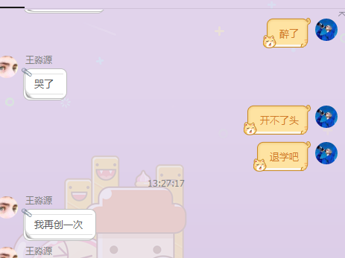
编写过程
一把辛酸泪
想退学？
代码乱码。。
王基跃
退学不可能的，这辈子都不可能。。

Slide 8
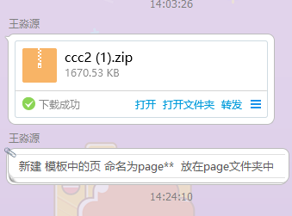
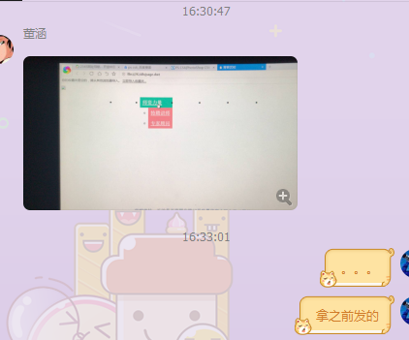
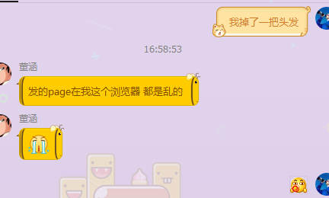
编写过程
不抛弃不放弃
吐槽一下
遇到问题要沟通

Slide 9
第三部分
完成情况
整体
图片修改
PART 03
代码
整合

Slide 10
完成情况
。。。
5点前完成一个分页整合
7点前完成两个分页整合
九点完成全部整合，顺便做完PPT并录制。

Slide 11
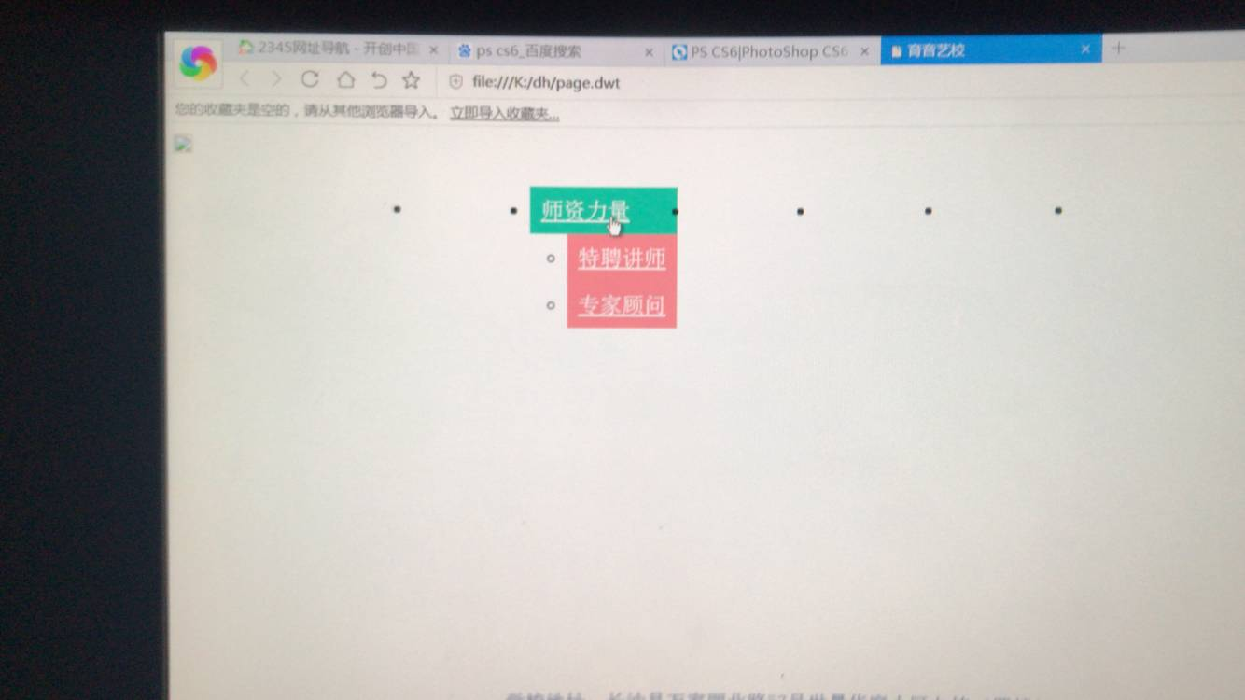
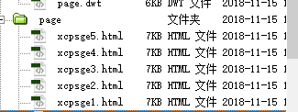
完成情况
这个么什么好说的，大家都一样
代码
格式
细节
整体
图片不居中，试了很多办法
分页命名格式强调
很多细节没有注意到，比如分页内容，
整体还行，比第一次做网站好多了，特别是组员愿意帮组长分忧！

Slide 12
第四部分
经验总结
前期准备
问题交流
PART 04
详细分配任务
收获

Slide 13
经验总结
收获太多，来分享下
经验总结
01
02
03
04
05
前期准备
问题交流
任务分配
收获--团队
收获--个人
快速的开工离不开合理的安排工作！
不交流，无收获
把各自的任务，负责的点说好，没完成负全责。
团队合作力
配合度
默契
敲代码熟练
逻辑思维增强
分工明确，一起成长。

Slide 14
分享完毕，感谢聆听
创视团队：夏灿 董涵 王淼源 邬典 王基跃

